Slide 1
确立高尚的人生追求
优品PPT

Slide 2
https://www.ypppt.com/
前 言
习近平同青年大学生座谈时强调：
“要树立正确的世界观、人生观、价值观，掌握了这把总钥匙，再来看看社会万象、人生历程，一切是非、正误、主次，一切真假、善恶、美丑，自然就洞若观火、清澈明了，自然就能作出正确判断、作出正确选择。”大学生思考和规划自己的人生之路，首先要学会科学看待人生的根本问题，认识个人与社会的辩证关系，掌握人生观的基本理论。

Slide 3
目 录
一
正确认识人的本质
二
人生与人生观
三
人生观的主要内容
四
科学高尚的人生追求

Slide 4
第一部分
正确认识人的本质

Slide 5
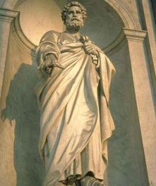
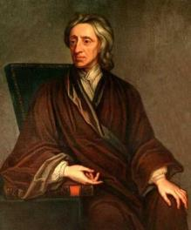
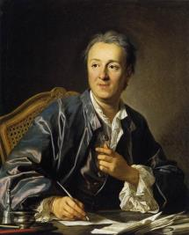
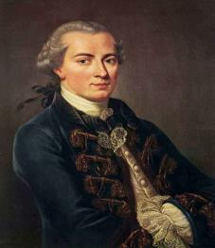
人的本质是什么
思考人生，树立正确的人生观，首先需要对“人是什么”和“人的本质是什么”等问题有科学的认识。人对自身的认识，既是一个古老的问题，又是一个常新的问题。在中外思想史上，许多思想家对此曾从不同的角度提出过自己的见解，其中不乏真知灼见，为科学揭示人的本质提供了大量的思想资料。
亚里士多德
洛克
爱尔维修
康德
人是天生的政治动物
人脑开始时就像一张白纸
人是环境的产物
人是自己立法自己遵守的自由人

Slide 6
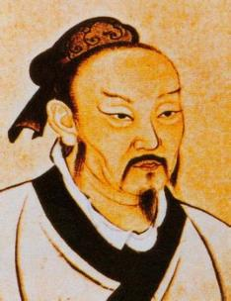
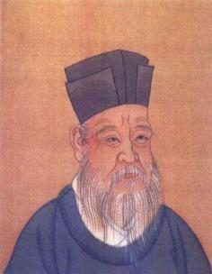
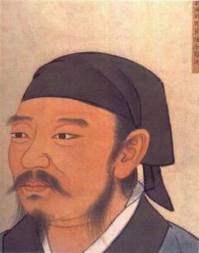
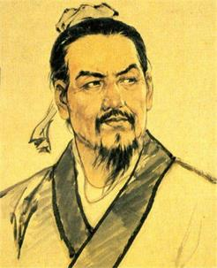
性善论与性恶论
孟子
朱熹
荀子
韩非子
恻隐之心，人皆有之；羞恶之心，人皆有之；恭敬之心，人皆有之；是非之心，人皆有之。恻隐之心，仁也；羞恶之心，义也；恭敬之心，礼也；是非之心，智也。仁义礼智非由外铄我也，我固有之也。 ——孟子
从人之性，顺人之情，必出于争夺，合于犯分乱理，而归于暴。故必将有师法之化，礼义之道，然后出于辞让，合于文理，而归于治。用此观之，人之性恶明矣，其善者伪也。
——荀子

Slide 7
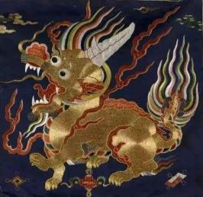
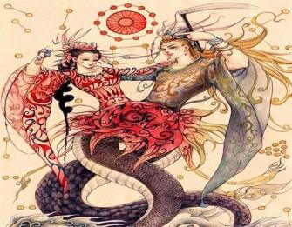
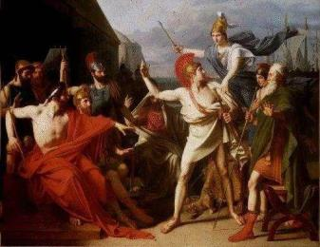
人类的本质
对人的认识，核心在于认识人的本质。人类最初的自我意识处在原始神话阶段，即把某种动物作为自己的祖先，这就是图腾崇拜。这意味着此时人还没有把自己与动物区别开来。随着人的自我意识的发展，人意识到自己与动物的不同，并力图从理论上解决这个问题，这就是力图找出人所具有的共同性，并用这种共同性来区分人与动物。在这种意义上，“人的本质”事实上是指人的类本质，即人作为一个类，在本质上区别于各类动物。
动物崇拜
半人半兽崇拜
英雄崇拜
法神獬豸
伏羲女娲传说
阿基里斯的愤怒

Slide 8
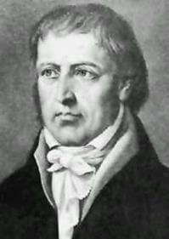
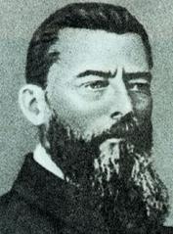
人的社会本质
认识到所有的人都属于一个类，并因此把人与动物区别开来，无疑是认识的进步。但是，马克思之前的哲学家仅仅从第一个层次上理解人的本质，而且是脱离了实践活动、社会关系来考察人的类本质。仅仅达到这种认识还不能把人与人区别开来,不能说明既然同是人，为什么不同时代、不同社会甚至同一个社会中的不同的人有如此大的差别。为此，必须深入人与人的社会关系中去揭示人的本质，必须从人的类本质深入人的社会本质。
黑格尔充分肯定了劳动在人的自我形成中的作用，但他所说的劳动只是理性活动、思维活动、精神活动。在黑格尔哲学中，人被包含在自已发展自己、自己否定自己的绝对精神之中。
费尔巴哈虽然在一定程度上也窥见了人的社会性，认为人的本质只能在人的团体、组织、集体中去寻找，但他只把人的本质理解为“类”，理解为一种内在的、无声的、把许多个人纯粹自然地联系起来的普遍性。费尔巴哈意义上的人的社会性只是个人关系的简单堆砌，它是抽象的。
黑格尔
费尔巴哈

Slide 9
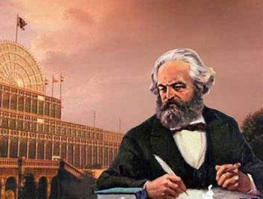
人的本质是一切社会关系的总和
马克思运用辩证唯物主义和历史唯物主义的立场观点方法，从实践活动出发，从社会关系入手，从人与动物区别的层次上深入人与人区别的层次上来理解人的本质，科学地解答了人的本质问题。在人类历史上第一次科学说明了人的本质，为人们认识人生、形成正确的人生观提供了科学的方法论。
人的本质是人的真正的社会联系，所以人在积极实现自己本质的过程中创造、生产人的社会联系、社会本质，而社会本质不是一种同单个人相对立的抽象的一般的力量，而是每一个单个人的本质，是他自己的活动，他自己的生活，他自己的享受，他自己的财富。
人的本质不是单个人所固有的抽象物，在其现实性上，它是一切社会关系的总和。
一切人所共有的关系在这里成了“人的本质”的产物、人的本性的产物。

Slide 10
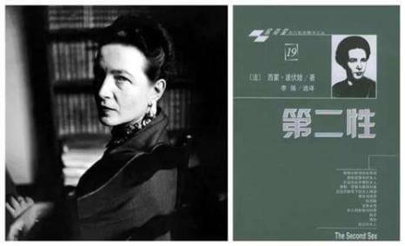
人的自然属性与社会属性
人是双重存在物，即自然存在物与社会存在物的统一, 因此，人必然具有双重属性，即自然属性与社会属性，其中社会属性是人的本质属性。
人的肉体特征和生物特性。人来源于动物界决定了人们永远不能完全摆脱动物性，即自然属性，问题只在于摆脱得多些或少些。
自然
属性
人从其所依存的社会环境和社会关系中获得的特性，包括人的社会角色、价值观念、道德规范等，是人作为社会存在物而具有的特性。人所具有的社会属性，离开了人所依存的实践活动和社会关系是无法理解的。
社会属性
女人不是天生的,而是后天被塑造的

Slide 11
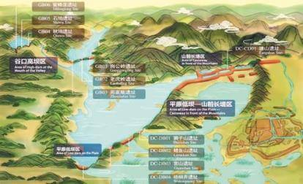
人与动物相区别：劳动
在区别人与动物的时候，重要的不是列举多少种人所具有而动物不具有的特性，而是找出把人与动物区别开来、使人走出动物界的东西。这就是人改造自然、创造人类世界的劳动。劳动是人的本质活动，标志着人的生命活动的性质。以制造和使用工具为标志的劳动是把人与动物区别开来的第一个历史活动。
良渚古城外围水利工程与古城周边及城内水网相互连通，发挥着防洪、运输、调水、灌溉等功能，充分展示了良渚人精妙的治水智慧与超强的水利工程设计、组织、实施能力。这一水利工程的选址极为合理，建造时又巧妙地利用自然环境的特征，将一系列的山体进行改造，填堵一些山谷的出口，使用现今被人们津津乐道的最小干预原则，达到了治水功能的最大化，造就了延续千年的璀璨的史前文明。
良渚古城外围水利系统分布图

Slide 12
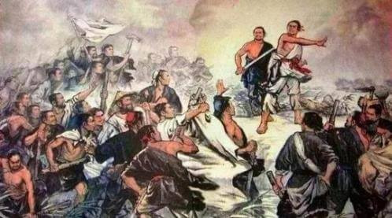
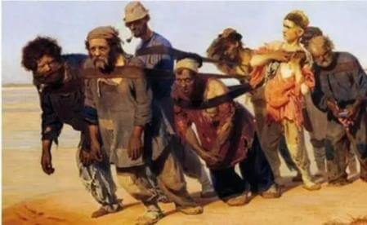
人与人相区别：特定历史时期的社会关系
在人与人相区别的层次上，人的本质是由特定历史时期的社会关系所决定的。现实的人总是从事实际活动并处在特定社会关系中的人。一个人是奴隶还是奴隶主，是地主还是农民，是资本家还是工人，并非取决于他的自然本性，而是取决于他的社会属性，取决于他生活其中的社会关系的性质。
大泽乡起义
伏尔加河上的纤夫

Slide 13
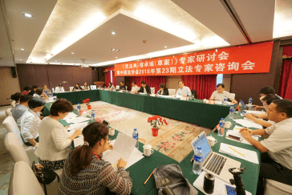
社会关系
对于人的本质，马克思主义哲学强调的是“社会关系的总和”。这是因为，人的社会关系是多方面的，如家庭关系、地缘关系、业缘关系、经济关系、政治关系、法律关系、道德关系等。人们正是在这种客观的、不断变化的社会关系中塑造自我，成为真正现实的、具有个性特征的人。
在这种社会关系中，经济关系即生产关系对人的本质起着决定性作用。在探讨现实的人的本质时，既要看到社会关系的总和，更要注意经济关系即生产关系的决定作用。
《民法典•继承编（草案）》专家研讨会
全民打拐 守护团圆

Slide 14
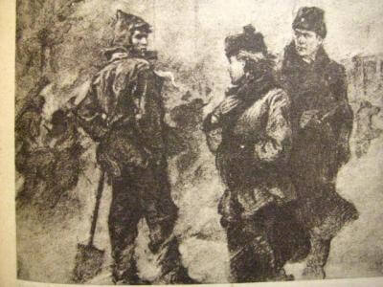
人的本质的具体性与历史性
保尔和冬妮娅的完全决裂
认识人的本质，只能立足于具体的、历史的社会关系中从事社会实践的人，而不能从抽象的人性论出发，更不能依靠神的启示。正是在一定的社会历史条件下，人们面对各种各样的境遇，在客观的不断变化的社会关系中实践人生，通过现实的生活逐渐地感悟人生，形成了相应的人生观。
图曼诺娃同志，我的粗鲁比起您的彬彬有礼来，要好得多。我的生活用不着担心，一切都正常。但是您的生活，却比我原来想象的还要糟。

Slide 15
第二部分
人生与人生观

Slide 16
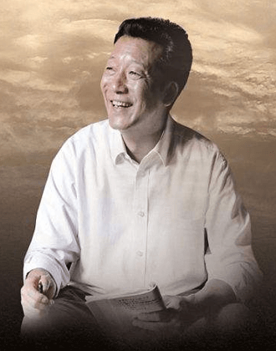
努力领悟人生真谛
人生观就是人们关于人生目的、人生态度、人生价值等问题的总观点和总看法，核心问题是人生的意义。人生观决定着人生道路的方向，也决定着人们行为选择的价值取向和用什么样的方式对待实际生活。每个人都会对“做什么人”和“怎样做人”的问题形成一定的认识，无论自觉与否，都会在这种认识的影响下实践自己的人生。人的生命只有一次，理应严肃认真地思考人生，努力领悟人生的真谛。
青山留迹廖俊波

Slide 17
实践是人的存在方式
实践是人类能动性地改造世界的社会性的物质活动。人在实践活动中维持自己的生存、实现自己的发展。作为一种对象化的活动，实践构成了人的特殊的生命活动形式，是人的存在方式。
客观现实性
自觉能动性
社会历史性
构成实践的诸要素和前提，即实践的主体(人)、实践的对象(外在世界)和实践的手段(工具等) ，都是可感知的客观实在；实践的结果（产品），也是外在于人们的意识而客观存在的。实践的广度、深度和发展过程都受着客观条件的制约和客观规律的支配。
在实践活动中，人使观念的东西转化为物质的东西，使”物”变成从属于人的需要的存在，从而在人与物之间建立起一种新的、更高级的统一关系，即“为我自身而存在”的关系。 在这一点上,实践活动和自然运动、人与自然之间的相互作用和自然物体之间的相互作用是根本不同的。
人总是在一定的社会关系中进行实践活动。尽管实践可以表现为单个人的个体活动，但人总是结成生产关系并凭借着社会力量同自然进行物质交换。人的实践活动，包括实践的对象、范围、规模和方式，都受到社会关系和历史条件的制约。

Slide 18
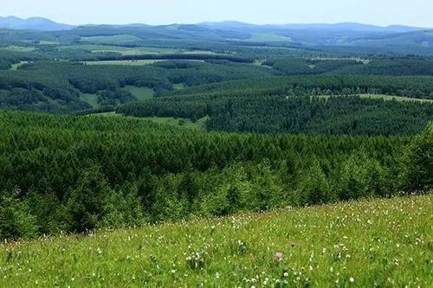
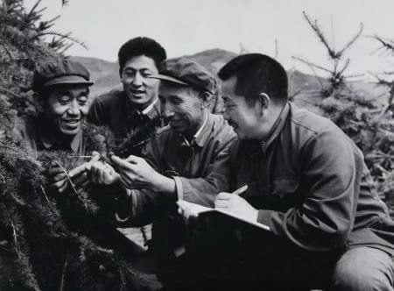
努力领悟人生真谛
物质生产实践是人类最基本的实践活动，它解决人与自然的矛盾，满足人们物质生活资料和生产劳动资料的需要，同时生产和再生产社会的基本经济关系，由此决定着社会的基本性质和面貌。
塞罕坝百万亩林海
三代塞罕坝人的接续努力

Slide 19
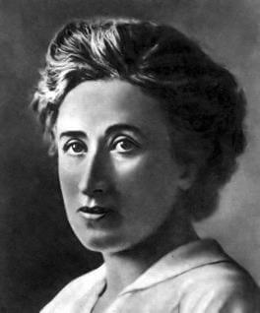
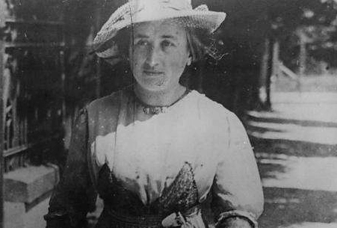
社会政治实践
社会政治实践是形成各种社会关系的实践活动，表现为人们之间的社会交往和政治活动。人们在物质生产实践的基础上，形成了复杂的社会政治关系。与物质生产方式的变化发展相适应，社会政治实践的方式也是历史地变化的。
罗莎·卢森堡，国际共产主义运动史上杰出的马克思主义思想家、理论家、革命家，在反对资本主义、修正主义和帝国主义世界大战的暴风骤雨中，始终英勇斗争，不畏强暴，被列宁誉为“革命之鹰”。

Slide 20
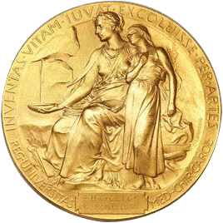
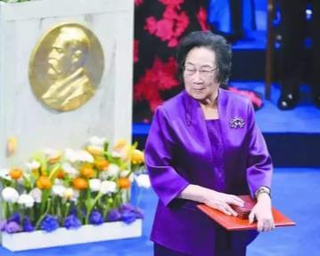
科学文化实践
科学文化实践是创造精神文化产品的实践活动，它有各种不同的形式,其中重要的形式有科学、艺术、教育等。在现代实践活动中，科学实践与生产实践紧密相连，生产实践在愈来愈大的程度上依赖于科学实践活动。
针对近年来青蒿素在全球部分地区出现的“抗药性”难题，屠呦呦及其团队经过多年攻坚，在“抗疟机理研究”“抗药性成因”“调整治疗手段”等方面取得新突破，于2019年6月17日提出应对“青蒿素抗药性”难题的切实可行治疗方案。
诺贝尔生理学或医学奖

Slide 21
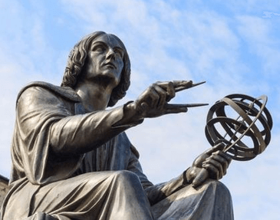
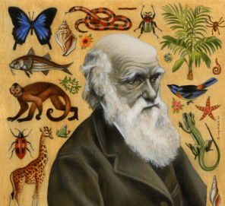
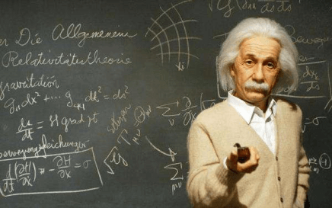
世界观
世界观是人们对生活在其中的世界以及人与世界的关系的总体看法和根本观点。一个人思考生活的意义，树立追求的理想目标，确定以怎样的方式对待生活，探讨协调身与心、自我与他人、个人与社会的关系，总是以其世界观为根据，受到其世界观的制约和影响。
哥白尼与日心说
达尔文与进化论
爱因斯坦与相对论
Notes:
https://www.ypppt.com/

Slide 22
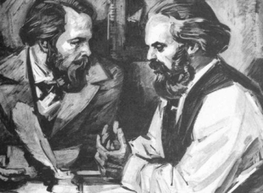
人生观与世界观
世界观决定人生观，有什么样的世界观，就会有什么样的人生观。对人生意义的正确理解，需要建立在对客观世界发展规律正确认识的基础之上。树立正确的人生观，思考人生为了什么、该如何对待人生、怎样的人生是有意义的人生等问题，离不开马克思主义科学世界观的指导。
辩证唯物主义和历史唯物主义世界观认为客观世界是一个充满矛盾的，不断运动、变化和发展的过程统一体;事物内部的矛盾是其自身运动、变化和发展的根本原因;人类社会是物质世界发展的最高产物，是由人的实践活动构成的有意识、有目的、具有自觉能动性的历史运动过程;人类可以通过社会实践认识和改造周围的自然界以及人类社会自身;人类认识世界和改造世界的能力是随着社会实践的历史发展而不断发展的。

Slide 23
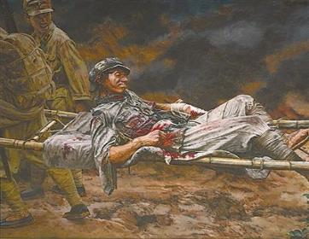
人生观与世界观
如果认为世界是客观的世界，人又能够改造世界，并能够创造更加美好的世界，那么，就会对人生抱积极态度，肯定人生的意义和价值。
共产党人之所以具有为革命而献身、视死如归的人生观，就是因为他们承认世界的客观性，承认历史发展规律，确认世界会因为人的创造而变得更加美好。共产党人的人生观就是以科学的世界观为依据的积极人生观。
宁断肠而不断脊梁的陈树湘

Slide 24
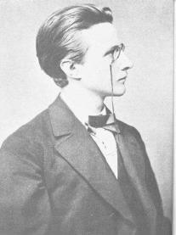
人生观与世界观
人生观又对世界观的巩固、发展和变化起着重要作用。我们要在科学世界观的引导下树立积极的人生观，在积极人生观的推动下巩固自己的科学世界观。
如果我们选择了最能为人类福利而劳动的职业，那么，重担就不能把我们压倒，因为这是为大家而献身;那时我们所感到的就不是可怜的、有限的、自私的乐趣，我们的幸福将属于千百万人，我们的事业将默默地、但是永恒发挥作用地存在下去，而面对我们的骨灰，高尚的人们将洒下热泪。
一个刚刚高中毕业、年仅17岁的青年，似乎为自己写下了墓志铭，实际上是为一种积极向上的人生观竖起了凯旋门。这是一个崇高的选择，这个崇高的选择决定了马克思的伟大一生。
马克思一生饱尝颠沛流离的艰辛、贫病交加的煎熬，但他初心不改、矢志不渝，为人类解放的崇高理想而不懈奋斗，成就了伟大人生。 ——习近平

Slide 25
第三部分
人生观的主要内容

Slide 26
人生目的 人生态度 人生价值
人为了什么活着?
人生目的
人生目的是指生活在一定历史条件下的人在人生实践中关于自身行为的根本指向和人生追求，人生目的表明人的一生追求什么，决定着人们对待实际生活的基本态度和人生价值的评判标准，是人生观的核心。
人应当如何活着?
人生态度
人生态度是指人们通过生活实践形成的对人生问题的一种稳定的心理倾向和精神状态，人生态度影响着人们对人生目的的持守和人生价值的评判，表示以怎样的心态实现人生目标。
什么样的人生才有价值?
人生价值
人生价值是指人的生命及其实践活动对于社会和个人所具有的作用和意义，人生价值制约着人生目的和人生态度的选择，判定一个具体人生的价值和意义。

Slide 27
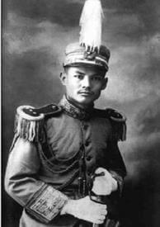
人生目的决定人生道路
人生目的规定了人生的方向，对人们所从事的具体活动起着定向的作用。为实现人生目的，人们会注重培养能力、磨炼意志、奋发进取、努力拼搏。古今中外众多创造了辉煌壮丽人生的志士仁人，多在青年时期就确立了正确的人生目的，从而在面对人生的一系列重大课题时，能作出正确的选择，始终朝着正确的人生发展方向前进。
放眼高歌气吐虹，也曾拔剑角群雄。
我来无限兴亡感，慰祝苍生乐大同。
一九一五年，叶剑英十八岁，就读于梅县东山大学，在油岩的石壁上题下这首七绝。
1921年，叶剑英在广东

Slide 28
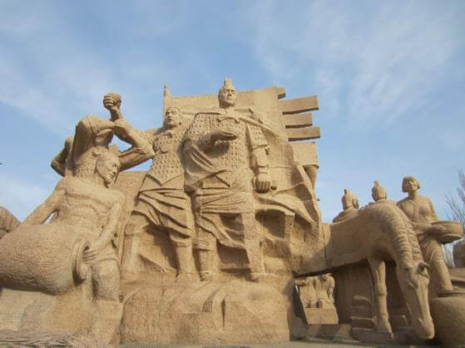
人生目的决定人生态度
人生道路上有时会一帆风顺，有时会崎岖不平，面对各种各样的矛盾和斗争，不同的人生目的会使人持有不同的人生态度。正确的人生目的可以使人无所畏惧、顽强拼搏、积极进取、乐观向上；错误的人生目的则会使人或是投机钻营、违法犯罪，或是虚度人生、放纵人生，或是悲观消沉、厌世轻生。
犁庭扫闾 封狼居胥 禅于姑衍 登临翰海 共饮酒泉

Slide 29
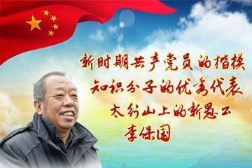
人生目的决定人生价值选择
正确的人生目的会使人懂得人生的价值首先在于奉献，从而在工作中尽心、尽力、尽责。错误的人生目的则会使人把人生价值理解为向社会或他人进行索取，从而把追逐个人私利视为有价值、有意义的人生，而漠视对国家、社会、集体和他人的义务与责任。
李保国在学习上对学生严格要求，在生活上对学生关心爱护。他重视教学科研与生产实践的结合，把田间地头作为课堂，把广阔天地作为实验室，带领学生和科研团队，先后主持完成国家级、省级科研课题26项。心中装着百姓，为太行山群众脱贫致富牵肠挂肚，重视发挥专业优势，积极推进科技扶贫，无偿向群众提供科研成果。他注意群众工作方法，用群众听得懂的话传授技术，促使许多农民成为“技术把式”。35年来，他的足迹踏遍太行山区，经他直接帮扶的村庄三四十个，间接带动发展起来的村庄上百个，受益群众10万多人。

Slide 30
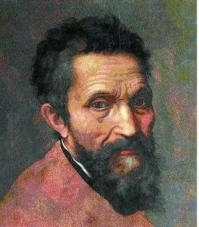
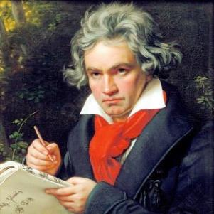
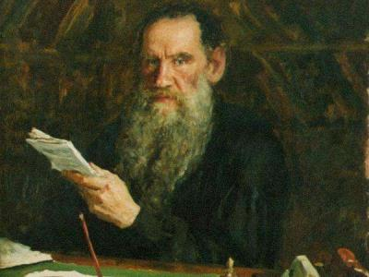
人生态度是人生观的表现和反映
一个人有什么样的人生观就会有什么样的人生态度。当一个人对自己的人生观作出了某种明确的选择，实际上就在主要方面决定了他将如何对待生活，决定了他在实践中将以怎样的方式处理各种人生问题。反过来，一个人对人生的态度如何，往往又制约着他对整个世界和人生的看法，从而对个人的世界观、人生观产生重要的影响。正确的人生态度可以使人在追求有意义的人生中保持积极进取、乐观向上的精神状态。
米开朗基罗
贝多芬
托尔斯泰
每块大理石中都隐藏着一个雕像
我要扼住命运的咽喉
脱离劳动就是犯罪

Slide 31
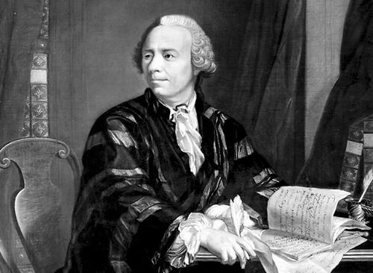
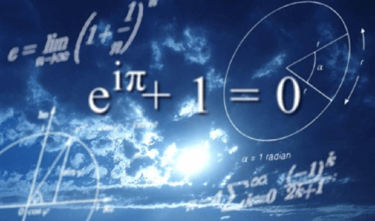
欧拉在双目失明之后
欧拉是数学史上最多产的数学家，他从19岁开始发表论文，直到76岁，平均每年写出八百多页的论文，《无穷小分析引论》《微分学原理》《积分学原理》等著作也成为了经典数学史上的经典。欧拉对数学的研究如此广泛，到今天几乎每一个数学领域都可以看到他的名字。欧拉的惊人成就并不是偶然的，他可以在任何不良的环境中工作，经常抱着孩子在膝上完成论文，也不顾孩子在旁边喧哗。
六十四岁时，欧拉的书库及大量研究成果在大火中化为灰烬。双目失明的欧拉以惊人的毅力和坚韧不拔的精神与黑暗搏斗，因为熟知所有数学公式且能够心算高等数学，他在逝世前的十七年间，口述著作了几本书和400篇左右的论文。就像贝多芬无法听到他的音乐，欧拉也看不见他的计算，他们在失去了最不能失去的东西之后取得了人生中最辉煌的成果。

Slide 32
错误的人生态度
丧
一个人如果不思考人的生命应有的意义，对什么事都显得无所谓，当一天和尚撞一天钟，这实际上是庸碌无为的人生观的表现。
丧
一个人如果抱着“浮生如梦”、“及时行乐”、“今朝有酒今朝醉”的混世态度，其背后必然是低俗、庸碌和沉沦的人生观。
丧
一个人如果看破红尘，满眼只见烦恼、痛苦和荒谬，以悲怨愤懑、心灰意冷的倦怠态度对待生活，其背后必然是消极悲观的人生观。

Slide 33
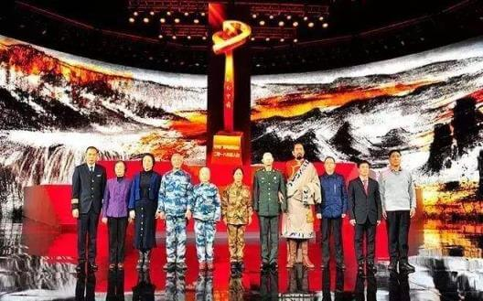
感动中国年度人物
2019年2月18日，程开甲、钟扬、王继才、王仕花、马旭、杜富国、吕保民、刘传健、其美多吉、张渠伟、张玉滚获得“感动中国2018年度人物”荣誉。2018年是中国改革开放四十周年，《感动中国》向四十年来的 “改革先锋”表达了特别致敬。

Slide 34
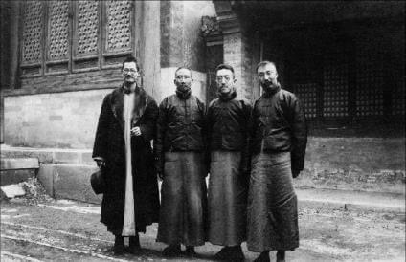
人生价值
选择什么样的人生目的，走什么样的人生道路，如何处理生命历程中的重大问题，人们总会有一定的标准。人生价值内在地包含了人生的自我价值和社会价值两个方面。人生的自我价值，是个体的人生活动对自己的生存和发展所具有的价值，主要表现为对自身物质和精神需要的满足程度。人生的社会价值，是个体的实践活动对社会、他人所具有的价值。
继今以往，国人所怀疑莫决者，当为伦理问题。此而不能觉悟，则前之所谓觉悟者，非彻底之觉悟，盖犹在惝恍迷离之境。吾敢断言曰，伦理的觉悟，为吾人最后觉悟之最后觉悟。

Slide 35
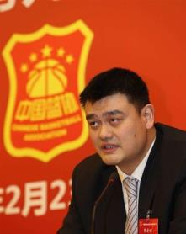
人生的自我价值和社会价值
人生的自我价值是个体生存和发展的必要条件，人生的自我价值的实现是个体为社会创造更大价值的前提。个体的人生活动不仅具有满足自我需要的价值属性，还必然地包含着满足社会需要的价值属性。个体通过努力提高自我价值的过程，也是其创造社会价值的过程。
2018雅加达亚运会上，中国男篮时隔八年重夺冠军，中国男篮也实现了篮球项目的大包揽。
球场退役后，姚明成为了中国篮协的主席，他大刀阔斧地推进中国篮球的改革。CBA联赛的竞争力和品牌价值逐步提升；国家队分红 、蓝两队，让更多的球员能够在国际赛场上获得锻炼机会；而篮协本身的工作效率也得到空前提升。
2019年6月10日，姚明当选亚洲篮球联合会主席

Slide 36
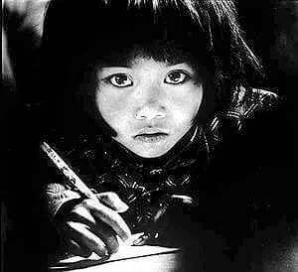
人生的自我价值和社会价值
人生的社会价值是社会存在和发展的重要条件，人生社会价值的实现是个体自我完善、全面发展的保障。没有社会价值，人生的自我价值就无法存在。人是社会的人，这不仅意味着个体物质和精神的需要必须在社会中才能得到满足，还意味着以怎样的方式和在多大程度上得到满足也是由社会决定的。
苏明娟参加工作后每年都会去安徽省省希望工程办公室捐献1000 元助学金。2018年6月，“苏明娟助学基金”成立，由苏明娟个人拿出3万元家庭积蓄作为启动资金。
希望工程改变了一大批失学儿童的命运，改善了贫困地区的办学条件，唤起了全社会的重教意识，促进了基础教育的发展。
我要上学

Slide 37
第四部分
科学高尚的人生追求

Slide 38
个人与社会
人是社会的人，每一个人都存在和活动于具体的、基于特定历史的现实社会当中。社会是由一个个具体的人组成的，离开了人就没有社会，社会是人的存在形式。社会成员素质的不断提高是社会发展的重要基础，推动和实现人的全面发展是社会发展的根本目标。
垃圾分类就是新时尚
吸烟有害健康

Slide 39
个人利益与社会利益
个人与社会的关系，最根本的是个人利益与社会利益的关系。社会需要是个人需要的集中体现，是社会全体成员带有根本性、全局性、长远性需要的反映。个人利益的满足只能是在一定的社会条件下、通过一定的社会方式来实现。
在社会主义社会中，个人利益与社会利益在根本上是一致的。社会利益不是个人利益的简单相加，而是所有人利益的有机统一。社会利益体现了作为社会成员的个人的根本利益和长远利益，是个人利益得以实现的前提和基础，同时它也保障着个人利益的实现。
刘永坦、钱七虎获2018年度国家最高科学技术奖

Slide 40
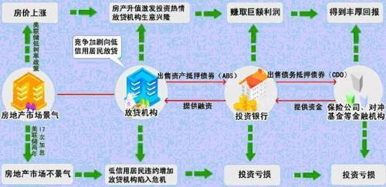
私欲膨胀阻碍社会发展进步
人的社会性决定了人只有在推动社会进步的过程中，才能实现自我的发展。如果人人都只是关心自己的利益，甚至以损害他人利益、社会利益的方式满足一己之私，人赖以生存的社会不仅难以发展进步，还将最终因私欲的膨胀而走向崩溃。
一般看法认为，美国金融危机主要由金融监管制度缺失造成，华尔街投机者钻制度的空子，弄虚作假，欺骗大众。这场危机的一个根本原因在于美国近三十年来加速推行的新自由主义经济政策。其具体表现有：
（1）为推动经济增长，鼓励寅吃卯粮、疯狂消费。
（2）社会分配关系严重失衡，广大中产阶级收入不升反降。
（3）金融业严重缺乏监管，引诱普通百姓通过借贷超前消费、入市投机。
引发2008年国际金融危机的美国次贷危机

Slide 41
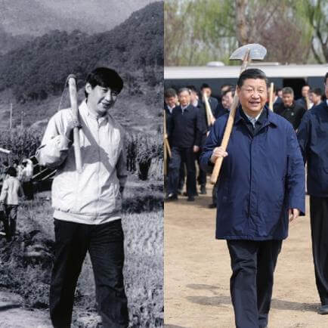
服务人民 奉献社会
高尚的人生目的总是与奋斗奉献联系在一起。“服务人民、奉献社会”的思想以其科学而高尚的品质，代表了人类社会迄今最先进的人生追求。人民群众是社会历史的主体，是社会物质财富和精神财富的创造者，是社会变革的决定力量。服务人民、奉献社会的人生追求，以历史唯物主义关于人民群众是历史的创造者的基本观点为理论基础，指明了人在成长和发展过程中应确立的人生目标和方向。

Slide 42
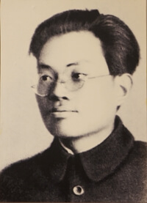
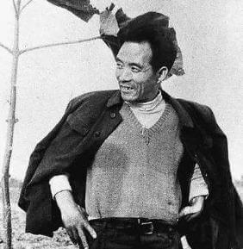
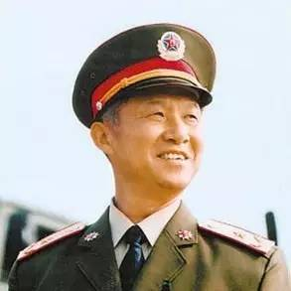
服务人民 奉献社会
在不同的历史时期，中国共产党人将马克思主义与中国革命、建设、改革的具体实际相结合，阐述了倡导服务人民和奉献社会的人生观的深刻道理。服务人民、奉献社会这一高尚的人生追求，熏陶、感染了一代代革命者和建设者，对中国革命、建设、改革事业产生了重要的推动作用。
不忘初心
牢记使命
张太雷
焦裕禄
杨业功

Slide 43
服务人民 奉献社会
一个人的能力有大小、职业有不同、职位有高低，但只有自觉把个人之小我融入社会之大我，不为狭隘私心所扰，不为浮华名利所累，不为低俗物欲所惑，才能够在推动社会进步中创造不朽的业绩。
一个人确立了服务人民、奉献社会的人生追求，才能清楚地把握人的生命历程和奋斗目标，深刻理解人为了什么而活、应走什么样的人生之路等道理。
一个人确立了服务人民、奉献社会的人生追求，才能以正确的人生态度对待人生、解决实际生活中的各种问题，以人民利益为重，始终对祖国和人民具有高度的责任感，在服务人民、奉献社会中实现自己的人生价值。
一个人确立了服务人民、奉献社会的人生追求，才能掌握正确的人生价值标准，才能懂得人生的价值首先在于奉献，自觉用真善美来塑造自己，不断培养高洁的操行和纯朴的情感，努力使自己成为一个高尚的人。

Slide 44
更多精品PPT资源尽在—优品PPT！
www.ypppt.com
PPT模板下载：www.ypppt.com/moban/ 节日PPT模板：www.ypppt.com/jieri/
PPT背景图片：www.ypppt.com/beijing/ PPT图表下载：www.ypppt.com/tubiao/
PPT素材下载： www.ypppt.com/sucai/ PPT教程下载：www.ypppt.com/jiaocheng/
字体下载：www.ypppt.com/ziti/ 绘本故事PPT：www.ypppt.com/gushi/
PPT课件：www.ypppt.com/kejian/
Notes:
模板来自于 优品PPT https://www.ypppt.com/

